Slide 1
게임엔진 텀프로젝트 설명서
게임공학부
엔터테인먼트 컴퓨팅과
2016184041
차지환

Slide 2
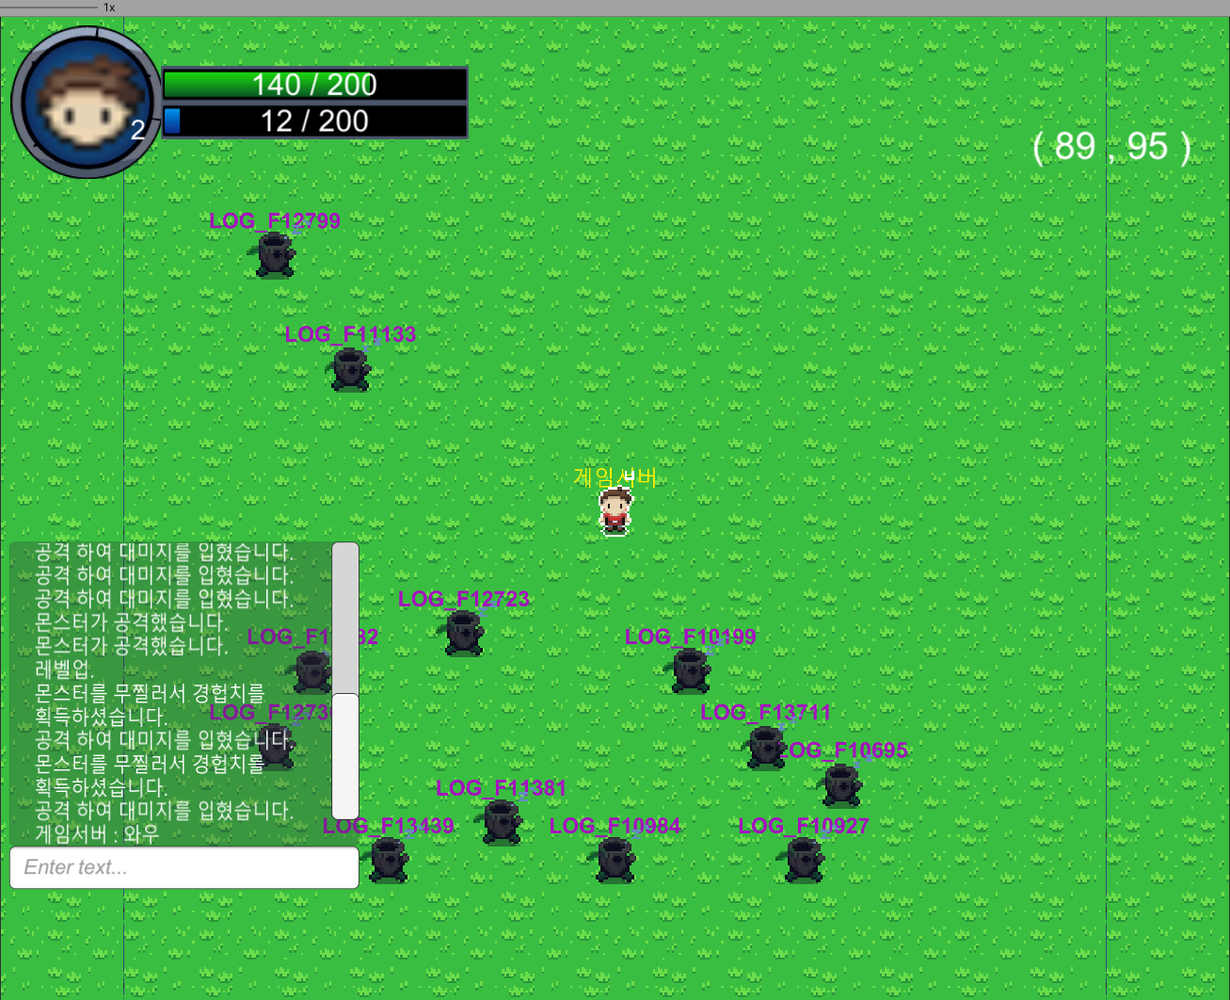
목차
1. 게임 소개.
2. 부하 테스트 결과.
3. 실행 방법.

Slide 3
구현 사항.

Slide 4
조작 방법.
A 공격
방향키 이동.
Enter 채팅.

Slide 5

플레이어 캐릭터.
공격 ( 범위 : 상, 하, 좌, 우 자신 위치 5칸 )
체력 회복 ( 10초당 10 )
사망
리스폰 ( 사망하고 30초 이후 부활, 경험치 절반. 안전지역에서 부활 )

Slide 6
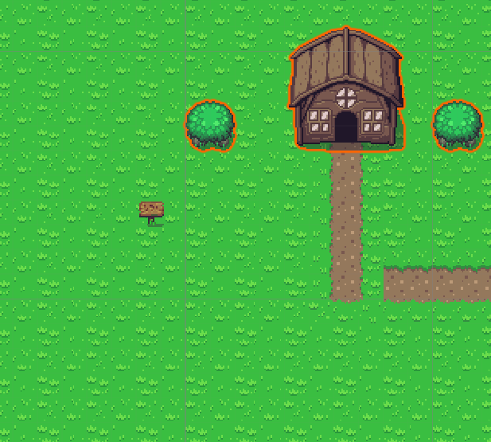
맵
800 x 800
검색 효율을 위해 섹터로 분리.
장애물 존재. ( 클라와 서버 양쪽에서 충돌 체크. )

Slide 7
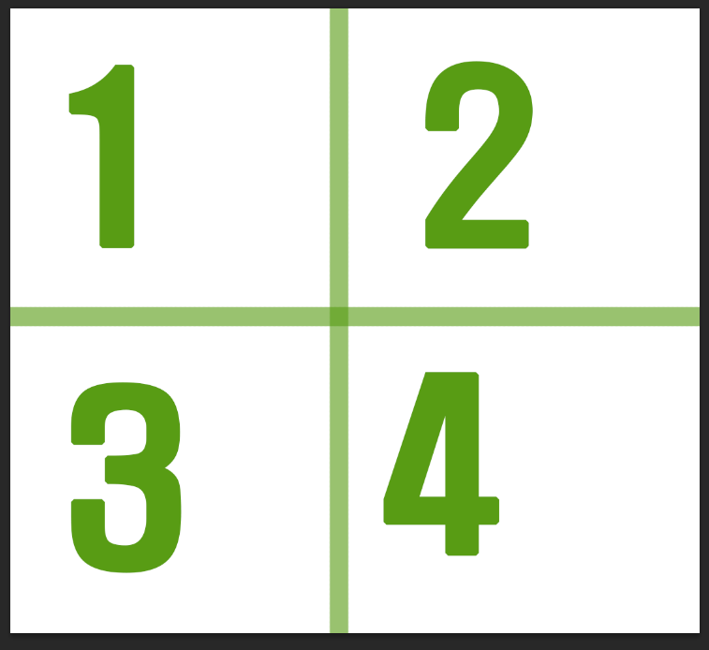
생태계
1번지역-고정 후공 몬스터 서식지
2번지역-로밍 후공 몬스터 서식지
3번지역-고정 선공 몬스터 서식지
4번지역-로밍 선공 몬스터 서식지

Slide 8




몬스터
Monster 2만 마리.
몬스터 4종 구현.
Lua 스크립트를 통해 정보 로딩 ( 이름, 공격력, 경험치 등 )
로밍 선공 몬스터 2. 고정 선공 몬스터
3. 로밍 후공 몬스터 4. 고정 후공 몬스터

Slide 9
길찾기.
타겟의 경로까지 장애물 X -> 단순 계산.
타겟의 경로까지 장애물 O -> A* 길찾기.
DB
저장 프로시저 사용.

Slide 10
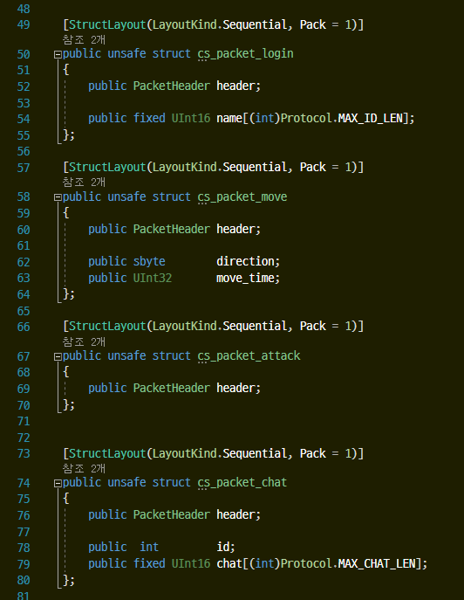

유티니와 통신.
구조체를 통한 패킷 정의.
몇가지 주의 사항.

Slide 11
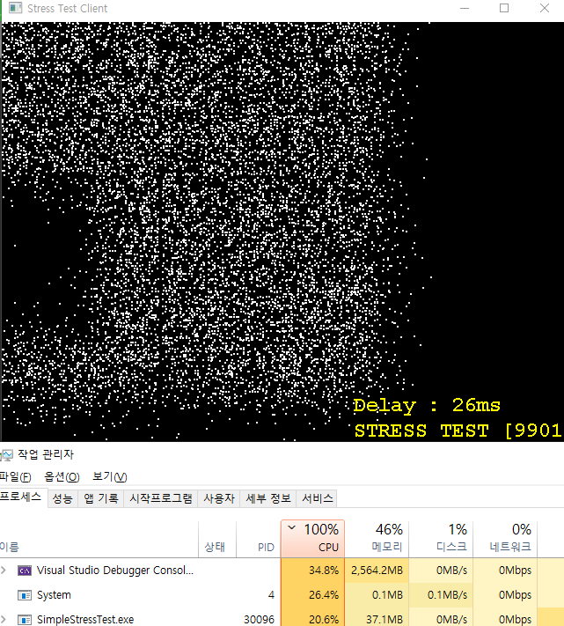
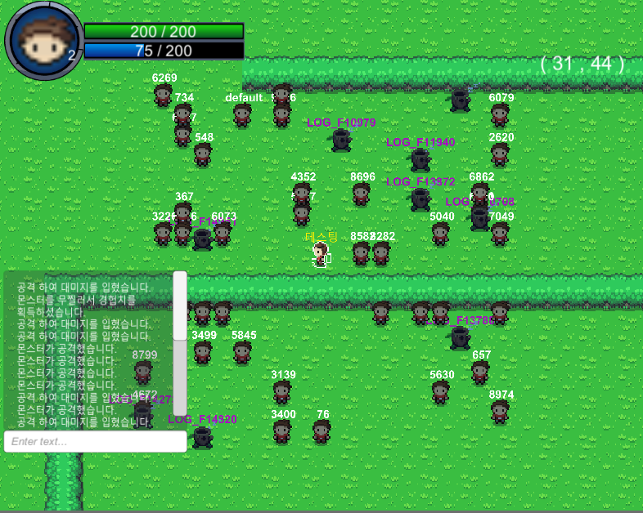
스트레스 테스트.
https://www.youtube.com/watch?v=4bGojfB7upk&feature=youtu.be

Slide 12


실행 방법.
Executbale 폴더에 서버 클라 실행 파일이 들어 있다.

Slide 13
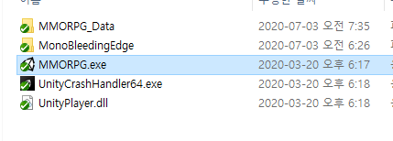
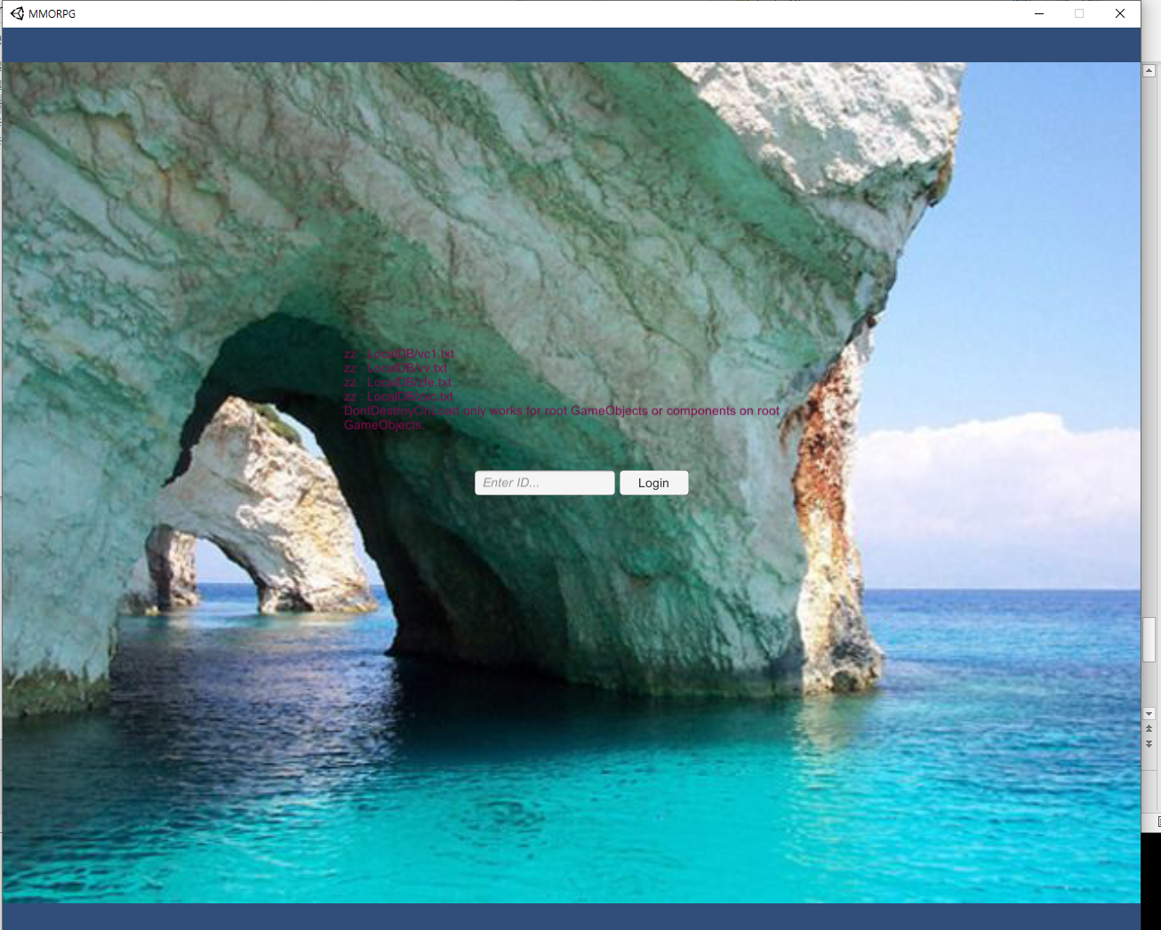
클라 실행.
클라에선 아무 아이디나 입력해 접속한다.

Slide 14
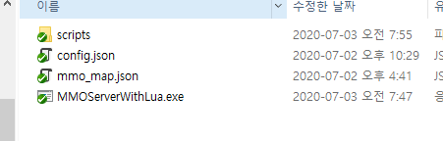
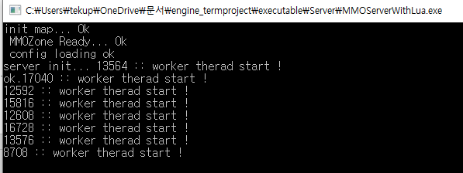
서버 실행.
서버 준비 완료 상태. ( 클라보다 먼저 실행되어야 함.)

Slide 15


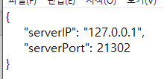
IP, Port 변경시
서버의 경우 config.json 밑에 해당 항목을 수정.
클라이언트의 경우. 폴더의
serverConfig.txt 해당 항목 수정.

